Slide 1
Workshop OpenFlow 4. Rate limiter (traffic metering)
Akbari Indra Basuki
Pusat Penelitian Informatika, LIPI

Slide 2
Daftar Materi
Topik | Keterangan
Basic forwarding | Dasar-dasar OpenFlow
Routing & Monitoring | Program Controller: Shortest-path routing Monitor node and link status Integrasi NetworkX dan matplotlib
Packet Filtering (Firewall + Web Interface) | Program Controller: Bloom Filter, Flask
Load balancing | Group bucket and group tables Round robin load balancing Main-backup path protection
Rate limiting | Meter table
Stateless vs Stateful data plane Stateful data plane | Jenis data plane dalam memproses paket OpenState SDN Arp handling Port Knocking

Slide 3
Rate limiter (meter table)
Bagaimana operator membatasi kecepatan jaringan untuk setiap pengguna?
Menggunakan meter table berdasarkan alamat IP pengguna
OpenFlow mendukung pembatasan kecepatan dan bandwidth menggunakan Meter table
Hanya berjalan pada userswitch (bukan OpenVSwitch)
Jenis pembatasan kecepatan:
Drop limiter
DscpRemark limiter
Acuan pembatasan:
Ukuran paket: OFPMF_KBPS
Jumlah paket: OFPMF_PKTPS
Paket brust: OFPMF_BURST
Statistik paket: OFPMF_STATS

Slide 4
Studi kasus – Speed limiter dengan meter table
Skenario:
Switch S1 dapat membatasi kecepatan pengiriman paket dari Host 1 ke Host 2
Kecepatan pengiriman ditentukan 100 Kbps
Implementasi:
Switch 1: Meter table SELECT dengan mode DropLmiter berdasarkan ukuran paket (OFPMF_KBPS)
Controller menginstall flow rule secara statis ketika switch terkoneksi
Metering App.
C
H1
S1
H2

Slide 5
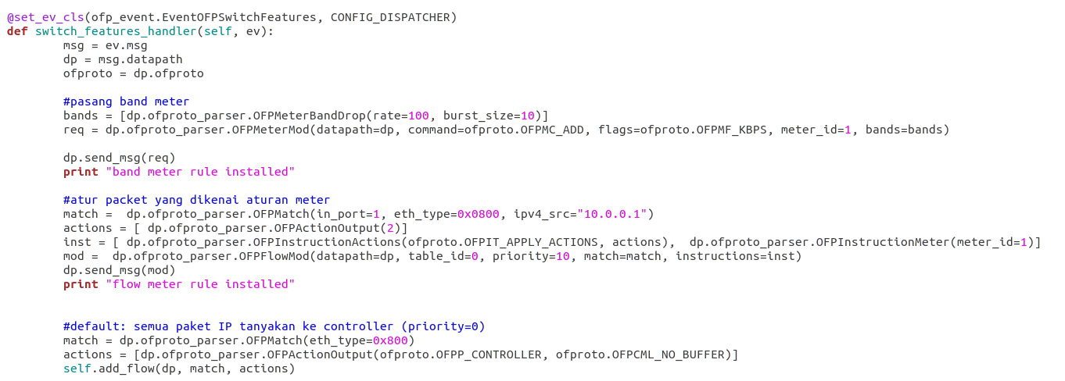
Source code
Metering per-ukuran paket 100 Kbps
Kirim ke meter table/limiter sebelum paket di forward paket ke Host 2

Slide 6
Langkah pengujian
Pengujian:
Jalankan aplikasi controller (simpleMeter.py), meter 100 Kbps
Ryu-manager simpleMeter.py
Jalankan mininet, topologi: simpleTopo.py
Sudo python simpleTopo.py
H2 menjalankan iperf server
Iperf –s –i 1 -u
H1 menjalankan iperf client, throughput 1000 Kbps (1 Mbps)
Iperf –c 10.0.0.2 –u –b 1000k –t 10
Ctrl+C untuk mengakhiri program tcpdump
Amati perbedaan throughput yang dapat dihasilkan oleh switch tanpa (simpleswitch.py) dan dengan metering (simplemeter.py)
Apakah throughput keduanya sama (1 Mbps) atau menurun seperti meter table (100 Kbps)?
Metering App.
C
H1
S1
H2

Slide 7
Latihan: Variasi jenis meter
Ubah kode untuk mengimplementasikan jenis metering berdasarkan Jumlah paket (OFPMF_PKTPS)
Ubah mode dari drop limiter menjadi mode DscpRemark (OFPMeterBandDscpRemark)
Main path
S2
h1
S1
S4
h2
pktgen
S3
tcpdump
Backup path
h3
tcpdump

Slide 8
Daftar pustaka
https://ryu.readthedocs.io/en/latest/ofproto_v1_3_ref.html
http://csie.nqu.edu.tw/smallko/sdn/ryu_meter.htm

